Slide 1
can总线程序的改进
华新

Slide 2
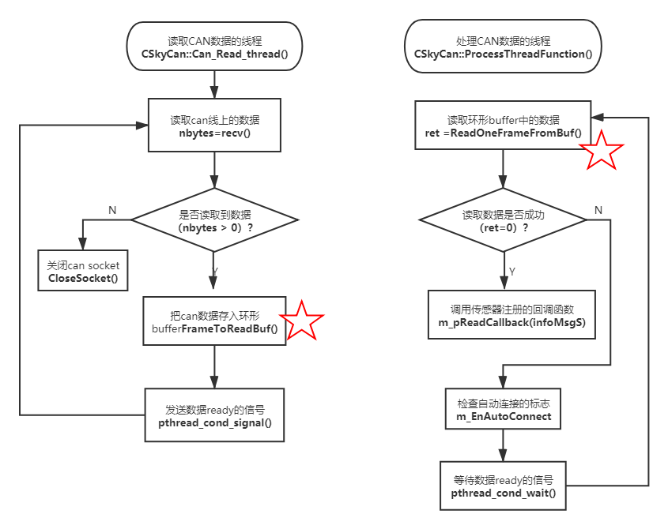
can线数据的主要处理流程

Slide 3
收不到can数据的原因分析
通过添加调试日志，发现当radar的can数据回调函数不被调用时，m_RecvReadBufEmpty和m_RecvReadBufFull 的值都为1。

Slide 4
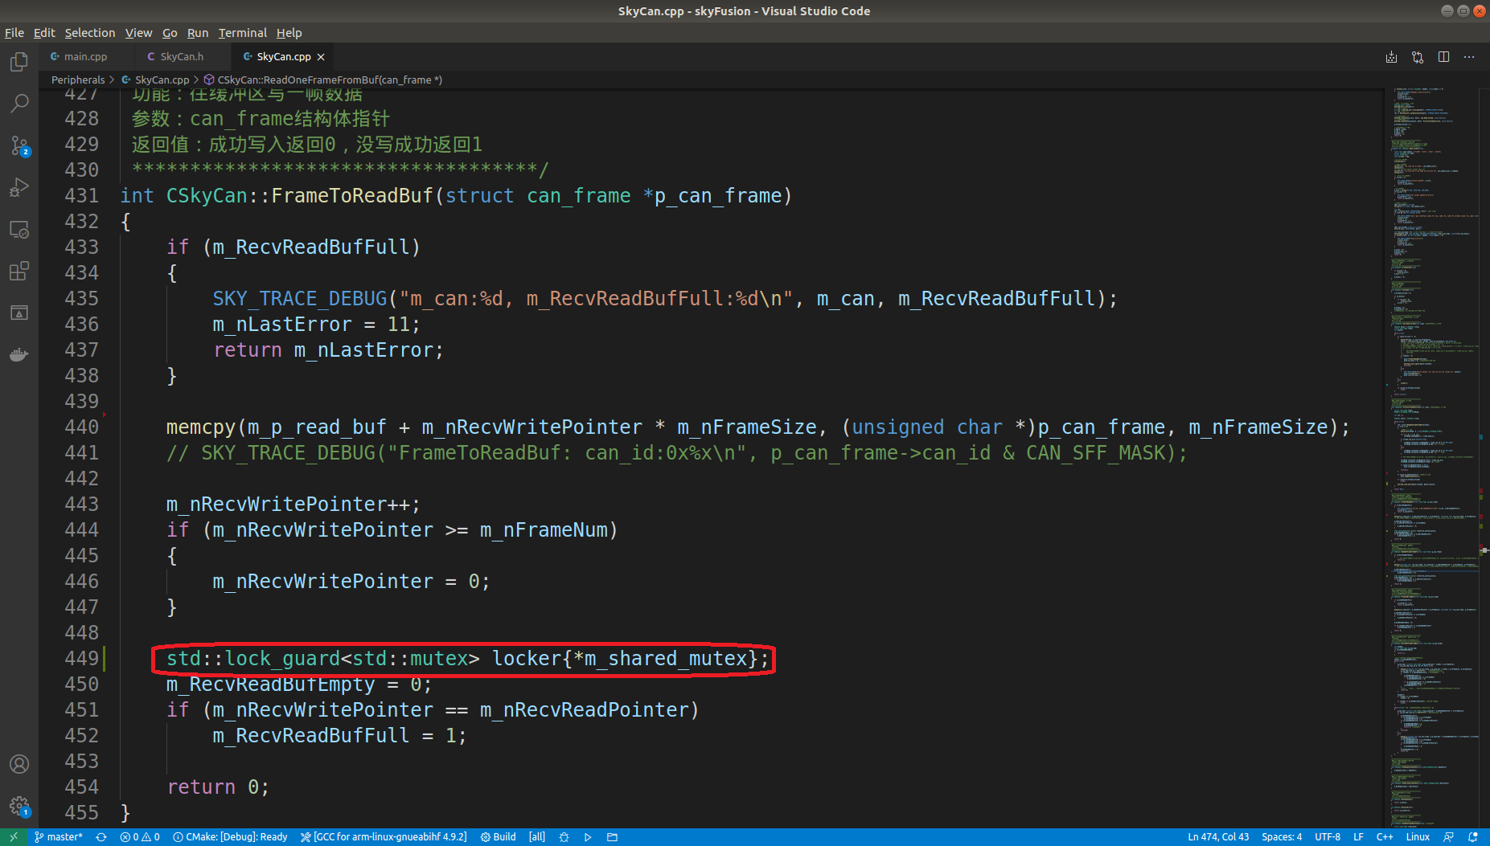
通过互斥量防止Empty和Full标志量同时变成1

Slide 5
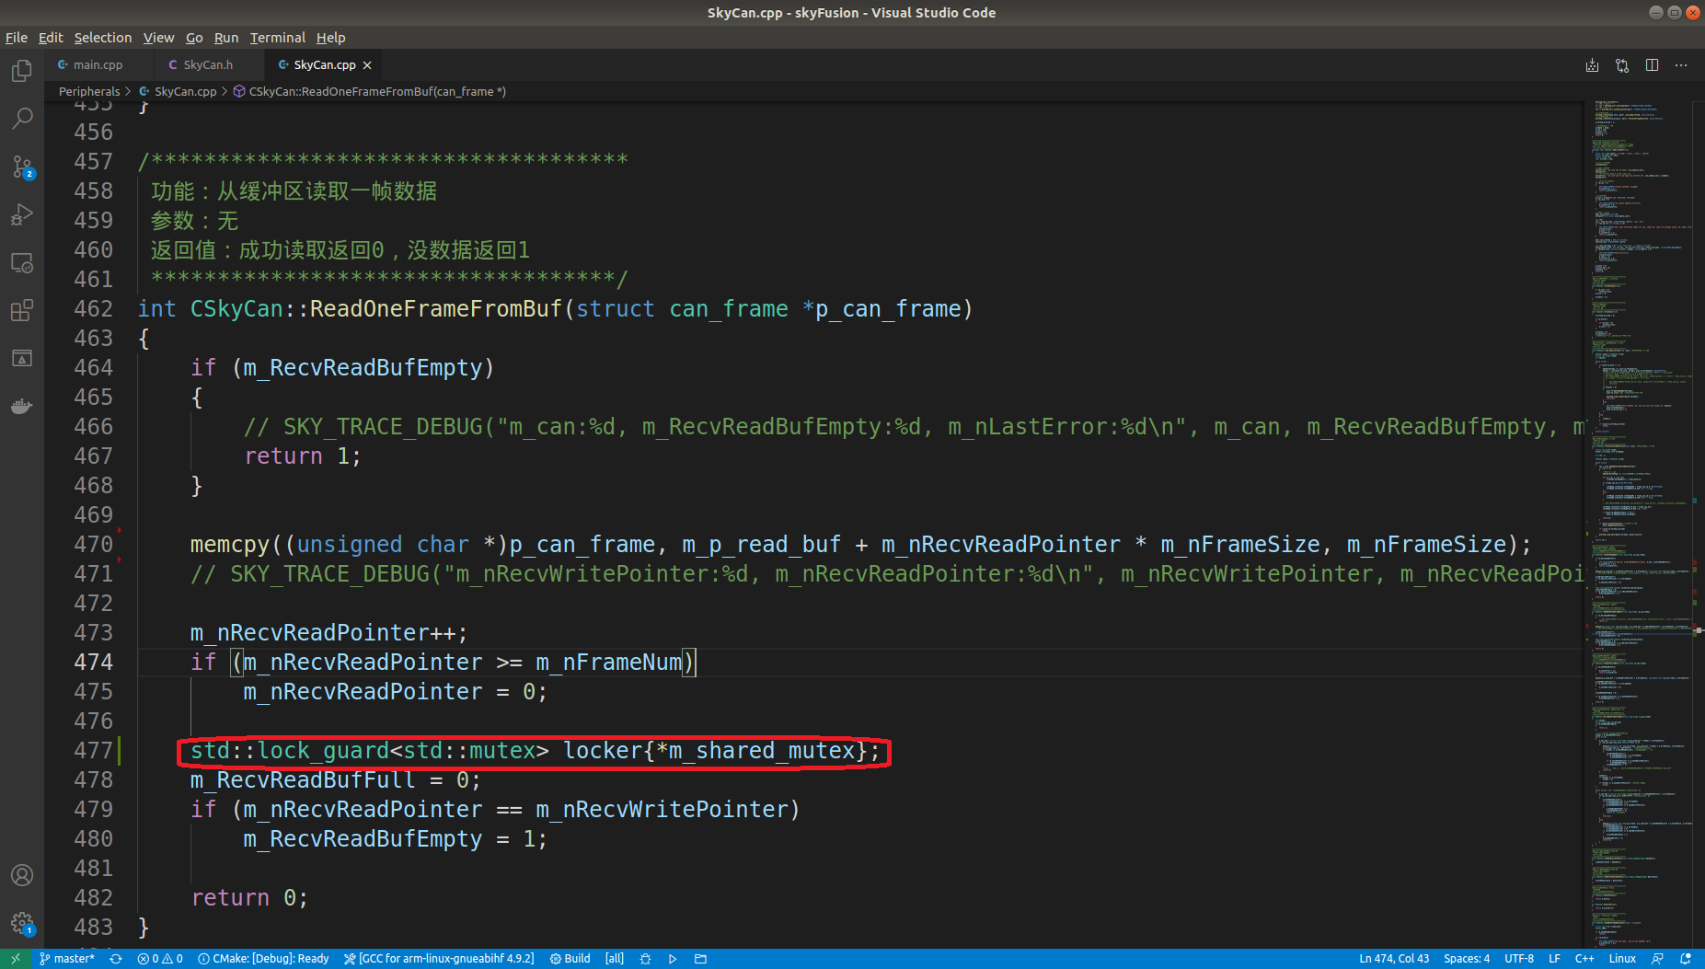
通过互斥量防止Empty和Full标志量同时变成1

